Slide 1


Projeto mobile
Baixa Fidelidade

Slide 2
Daily
Pontos Negativos:
Pontos Positivos:
Pontos a Melhorar:
Rotas;
Alguma detalhes dentro do js;
Trabalho em equipe;
Fizemos a tarefa certo;
Adquirimos conhecimento;
- A aptidão com os códigos em react.

Slide 3
Briefing
Objetivos:
Fazer um protótipo para um site futuro no celular;
Aprender sobre a criação de rotas e react native.
Aumentar a fidelidade do site esportivo em react-native
Público-Alvo:
Docentes e alunos do curso de desenvolvimento de sistemas do Senai.
Apresentação da Empresa:
Alunos cursistas de desenvolvimento de sistemas da instituição do SENAI de Sumaré SP, com o objetivo de um site de esportes com login, cadastro e tela de início.
Divisão de Tarefas:
Cada participante fica designado para fazer a sua tela em react native, de acordo com a que ele fez no figma.

Slide 4
5. Definição de Frameworks:
Figma de baixa fidelidade;
Figma de média fidelidade;
Figma de alta fidelidade;
React de Baixa Fidelidade;
React de Alta Fidelidade.
Cronograma de Tarefas (Estimado):
Confecção site em baixa fidelidade;
Configuração das rotas (16 horas);
Atualização dos códigos da tela de login e dashboards(8 horas).
Recursos Necessários (Estimado):
Equipamentos de Desenvolvimento: Computadores pessoais dos estudantes.
Software: linux
Infraestrutura de Rede: Conexão à Internet para pesquisa e colaboração online.

Slide 5
8. Observações Finais:
Este projeto visa criar um protótipo de um site de notícias esportivas a partir do react native. O projeto funcionou e as páginas estão sincronizadas. Isso foi feito através da comunicação e apoio do grupo. É preciso uma melhora e organização dos frames. A má conexão da internet foi um obstáculo. Porém o projeto foi concluído com sucesso.

Slide 6
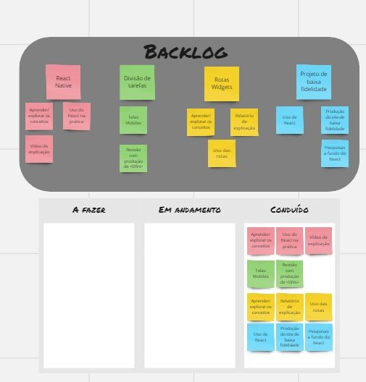

Slide 7
